Slide 1
Навык „Справочник Алисы“ на языке программирования python
Подготовили:
Снытко В.
Афанасьев М.

Slide 2
Постановка цели
Цель: написание и последующее тестирование навыка алисы на языке программирования Python
Технологии и ПО: язык программирования Python, PyCharm, GitHub, библиотека Flask

Slide 3
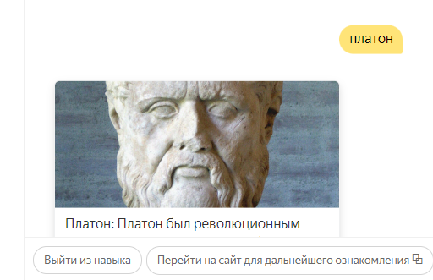
“Справочник алисы”
Наш проект представляет из себя Навык Алисы, в котором идет обращение к API для получения нужной информации.

Slide 4
Начало работы
Была определена основная идея навыка, сценарий и то, как им пользоваться.
К проекту был подключен Git, для того, чтобы работать в команде было проще.
Была проведена работа над созданием полноценного диалога с Алисой.
Была изучена документация и общая информация о библиотеке FLASK.

Slide 5
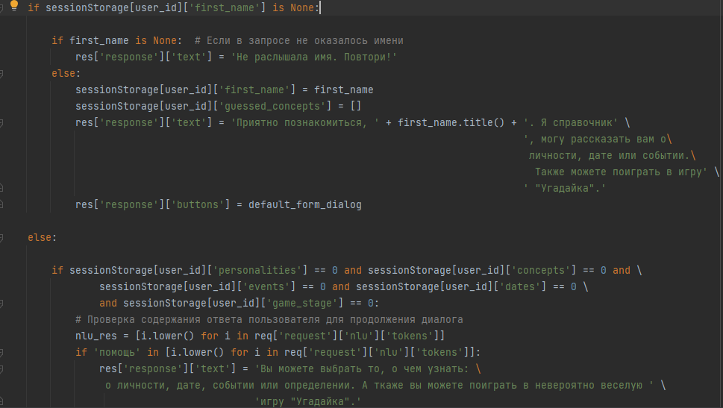
Первая половина разработки
Работа велась практически независимо, обговаривались идеи, которые было желание ввести, а после каждый вносил изменения в проект.
Первым делом был создан сценарий и ветка, направляющая на разные функции.

Slide 6
Вторая половина разработки
Была разработана игра.
Были доделаны обращения насчет даты и событий.
Игру теперь возможно завершить, угадав три определения.

Slide 7
Финальная стадия разработки
Появились картинки, получаемые от api.
Сессию теперь возможно закончить.

Slide 8
Заключение
Был разработан навык „Справочник Алисы“, успешно проведена работа над добавлением обращений к api, создана автоочистка ресурсов для защиты от переполнения яндекс репозитория.

